Slide 1

Ciclo de vida de un componente – Parte 2

Slide 2
Aplicación de ejemplo ciclo de vida componentes
Vamos a crear un proyecto con el nombre componentlivecycle:
ng new componentlivecycle
Una vez creado el proyecto reemplazamos el contenido de la platilla de AppComponent por el siguiente:
app.component.html
<h1>Ciclo de vida de los componentes</h1>
<p>F12 para ver en la consola el orden de ejecución de los hooks</p>

Slide 3
Aplicación de ejemplo ciclo de vida componentes
A continuación, reemplazamos el código de la clase de AppComponent por el siguiente:
app.component.ts
import { AfterContentChecked, AfterContentInit,
AfterViewChecked, AfterViewInit, Component, DoCheck, OnChanges,
OnDestroy, OnInit, SimpleChanges} from '@angular/core';
@Component({
selector: 'app-root',
templateUrl: './app.component.html',
styleUrls: ['./app.component.css']
})
export class AppComponent
implements OnInit, OnChanges, DoCheck, AfterContentInit, AfterContentChecked,
AfterViewInit, AfterViewChecked, OnDestroy
{
constructor() { console.log('constructor'); }
ngOnInit() { console.log('ngOnInit'); }
ngOnChanges(changes: SimpleChanges) { console.log('ngOnChanges'); }
ngDoCheck() { console.log('ngDoCheck'); }
ngAfterContentInit() { console.log('ngAfterContentInit'); }
ngAfterContentChecked() { console.log('ngAfterContentChecked'); }
ngAfterViewInit() { console.log('ngAfterViewInit'); }
ngAfterViewChecked() { console.log('ngAfterViewChecked'); }
ngOnDestroy() { console.log('ngOnDestroy'); }
}

Slide 4
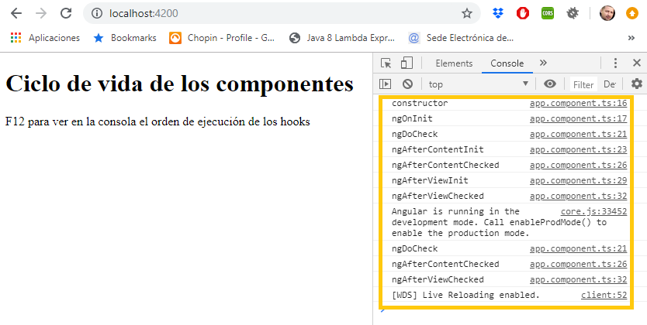
Aplicación de ejemplo ciclo de vida componentes
En el navegador deberíamos ver lo siguiente:
Notad que ngOnDestroy() no se ha ejecutado.

Slide 5
Aplicación de ejemplo ciclo de vida componentes
Ahora vamos a modificar la aplicación. Para ello creamos un propiedad booleana llamada mostrar en la clase de AppComponent
La iniciamos a false.
app.component.ts
...
export class AppComponent
implements OnInit, OnChanges, DoCheck,
AfterContentInit, AfterContentChecked,
AfterViewInit, AfterViewChecked, OnDestroy
{
mostrar = false;
...

Slide 6
Aplicación de ejemplo ciclo de vida componentes
A continuación vamos a modificar el contenido de la plantilla de AppComponent añadiendo un nuevo párrafo.
La idea es que al entrar y al salir del nuevo párrafo, con el mouse, se alterne el valor de la propiedad booleana mostrar, lo cual aprovecharemos para cambiar el color de fondo del párrafo:
app.component.html
<h1>Ciclo de vida de los componentes</h1>
<p>F12 para ver en la consola el orden de ejecución de los hooks</p>
<hr>
<p [ngStyle]="{'background-color':mostrar ? 'green' : 'white'}"
(mouseenter)="mostrar=true"
(mouseleave)="mostrar=false">
Pasar el mouse por encima para ver la reejecución de hooks
</p>

Slide 7
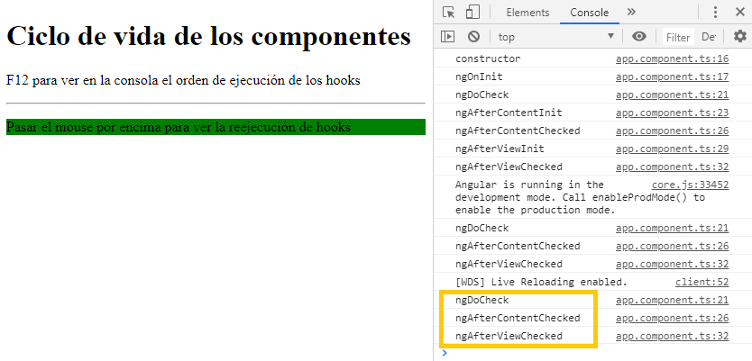
Aplicación de ejemplo ciclo de vida componentes
En el navegador, una vez cargada la aplicación, se ejecutan los mismos métodos del ciclo de vida que antes.
Sin embargo, si pasamos el mouse por encima del segundo párrafo deberíamos comprobar que en la consola se vuelven a ejecutar tres métodos del ciclo de vida.
Y esto ha sucedido porque ha habido cambios en el HTML.

Slide 8
Conclusión
Para la mayoría de nuestra aplicaciones tendremos suficiente con implementar los métodos ngOnInit(), ngOnChanges() y ngOnDestroy().
No obstante, en ciertas situaciones en las que tengamos que ir más allá, por ejemplo porque tengamos que crear componentes muy elaborados y con un workflow complejo, no tendremos bastante con el comportamiento predeterminado de Angular y necesitaremos intervenir, implementando el resto de métodos del ciclo de vida de los componentes.

